Slide 1
Lions – piiri 107 E piirifoorumi 2018 Lempäälä 29.9.2018
Palvelu- ja varainhankinta
Haasteet tekevät elämästämme mielenkiintoista ja
niiden voittaminen tekee elämästämme tarkoituksellista
- Joshua J. Marine -

Slide 2
Varainhankinta
Suomen Lions-liiton nuorisoprojektien tarve yhteensä 100.000€
Hyvän Onnen arvat tuottotavoite 60.000€
Piirin tavoite on ettei arpoja palauteta klubeista – kaveria ei jätetä
Hyvän Mielen joulukorttien tavoite 80.000€, josta klubeille puolet
Piirin tavoite: 10kpl/jäsen 17.172 € / 8.586 €
Nimetään klubissa näille vastuuhenkilö/henkilöt
Myydään molempia myös ei leijonille ja kaikissa tapahtumissa. Arpoja lahjaksi, arpajaisissa voittoina, joulutervehdyksenä, juhlissa, huomionosoituksena, kiitoksena

Slide 3
GAT-malli klubitasolla
Klubin presidentti
Klubivirkailijat
Jäsenet
Toimikunnat
KLUBIN TOIMINTARYHMÄ(GAT)
Puheenjohtaja GAT (Presidentti)
Palvelujohtaja GST(2. varapres)
Jäsenjohtaja GMT
Koulutusjohtaja GLT(1. varapres.)
LCIF-koordinaattori (Past pres.)

Slide 4
Klubin palvelujohtajan GST tärkeimmät velvollisuudet
Innostaa ja motivoida palvelua tukemalla palveluprojektien kehittämistä ja toteuttamista varmistaen, että palveluprojektit:
sopivat yhteen LCI:n palvelualoitteiden sekä yleisen tehtävän ja vision kanssa
luovat yhteenkuuluvuuden tunteen ja ylpeyttä lionien ja leojen keskuudessa
innostavat eri sukupolvien edustajia osallistumaan mielekkääseen palvelutyöhön
auttavat lisäämään ihmisten tietoisuutta lionien palvelun vaikutuksesta paikallisissa yhteisöissä
etsiä ja kertoa muille onnistuneista palveluprojekteista, mahdollisuuksista ja haasteista
on klubin palvelu- ja aktiviteettitoimikunnan puheenjohtaja
huolehtii palveluaktiviteettien oikea-aikaisesta viennistä / raportoinnista MyLCI -järjestelmään

Slide 5
Maailmanlaajuisesta palvelukehyksestä tulee toisen vuosisatamme pysyvä jalanjälki.
diabetes ympäristö nälän helpottaminen näkökyky lapsuusiän syöpä
Historiamme kunnioittaminen ja uusiin tarpeisiin vastaaminen
sekä uusien palvelumahdollisuuksien antaminen nuorille, jotta he voivat palvella kanssamme.
Kaikki tämä ohjaa palvelutoimintaamme ja siten koko lions-toimintaa.
GST Tuomo Kemppainen tuomo.kemppainen@ippnet.fi puh. 044-0577715
Notes:
[[Katso video napsauttamalla]]
Nämä ovat palvelurakenteen viisi palvelualuetta: näkökyky, nälän helpottaminen, ympäristö, lapsuusiän syöpä ja diabetes. Diabetes on ensimmäinen maailmanlaajuinen aloitteemme ja painopistealueemme. Jatkamme nuorison palveluperinnettämme ottamalla heidät mukaan vapaaehtoisiksi ja palvelujohtajiksi kaikilla viidellä palvelualueella. Keskittymällä paremmin ja investoimalla strategisesti ohjelmien ja resurssien kehittämiseen voimme luottavaisesti pyrkiä saavuttamaan uuden vuosisatamme palvelutavoitteen palvelemalla 200 miljoonaa ihmistä vuodessa vuoteen 2020–2021 mennessä, mikä kolminkertaistaa nykyisen humanitaarisen vaikutuksemme.
On tärkeää pitää mielessä, että vaikka resurssien kehittäminen keskittyy näihin viiteen alueeseen, GST jatkaa kaikkien paikallisten lionsprojektien tukemista yleisten palveluresurssien avulla. Palvelukehys antaa lioneille ja leoille mahdollisuuksia osallistua kansainvälisiin palvelualoitteisiin viiden palvelualueen myötä. Näitä aloitteita tuetaan LCI:n resurssien (kuten suunnitelmien, pienapurahojen, innovatiivisten kilpailuiden, toiminnan kannattamisen ja kumppanuuksien) sekä LCIF:n rahoitusmahdollisuuksien avulla. Näitä uusia jännittäviä resursseja ja palvelumahdollisuuksia ollaan parhaillaan kehittämässä ja julkistetaan vuoden 2018 vuosikokouksessa Las Vegasissa.
Kaikki saa alkunsa ylpeydestä, jota lionit tuntevat palvellessaan avun tarpeessa olevia. Kun palvelemme paikkakunnillamme, lionit luovat yhteenkuuluvuuden tunnetta ja vaalivat kunnioitusta niin klubin jäsenten kesken kuin paikkakunnallakin. Palvelijoina lionit työskentelevät yhdessä varmistaakseen, että heidän paikkakuntiensa asukkaiden tarpeisiin vastataan, sekä vahvistaakseen klubejaan ja lujittaakseen jäsenyyttään. Tämän ansiosta muut vuorostaan innostuvat auttamaan ja palvelemaan.

Slide 6
Palvelu
Tavoitteenamme on parantaa vähintään 200 miljoonan ihmisen elämää vuosittain, toimivuoteen 2020 – 2021 mennessä laajentamalla humanitaarista palvelua.
Tavoitteen saavuttaminen edellyttää enemmän palveluaktiviteetteja, enemmän jäseniä ja tehokasta johtamista.
Leijonien Hyvän Päivä 8.10 ( viikko ennen ja/tai jälkeen)
Järjestetään yhdessä tapahtumia alueen klubien ja muiden järjestöjen kanssa
Leijonat ja Puhdas Itämerihaaste
Suomen Lions-liitto on käynnistänyt ympäristöministeriön myöntämän maamme hallituksen kärkihankerahoituksen turvin kaksivuotisen projektin. Sen päätavoitteina ovat nykyistä puhtaampi Itämeri ja sisävedet sekä lasten, nuorten ja aikuisten lisääntynyt ymmärrys ja vastuunotto vesistämme
ja ympäristöstämme.
Tulossa aktiviteettikilpailu
GST Tuomo Kemppainen tuomo.kemppainen@ippnet.fi puh. 044-0577715

Slide 7
Ympäristö
Huolehditaan yleisestä ympäristön siisteydestä, Itämerihaaste
Diabetes
Kun perheessä syödään terveellisiä aterioita ja kuntoillaan yhdessä, monet kakkostyypin diabetestapaukset voidaan ehkäistä ennalta. (Näkökyky)
Näkökyky
Käydään lukemassa vanhuksille, silmänpohjan tarkastukset→ optikko, silmälääkäri (Diabetes)
Nälän helpottaminen
Ruoka-avun jakaminen, ruokailujen järjestäminen hävikistä, hävikkiruokakaapit (Ympäristö)
Lapsuusiän syöpä. Autetaan perhettä, jossa syöpää sairastava lapsi
Kaikkiin tapahtumiin tavalla tai toisella nuoriso mukaan

Slide 8
Klubeilla on mahdollisuus hakea liiton Punainen Sulka -avustusta kaudelle 2018 – 2019. Avustus tulee perustellusti kohdentaa Punainen Sulka -keräyksen mukaisesti neljälle seuraavista nuorisotyön alueista:
nuorten elämänhallinta
syrjäytymisen ehkäiseminen
mielenterveys
päihteetön elämäntapa
Haku Päällä kampanja kokoajan ja kaikkialla tärkeänä osana järjestettäviä tapahtumia
Aktiviteettien raportoinnin merkitys korostuu:
MyLCI-portaali → mm. aktiviteetit oikein (vaikutukset) ja jäsentiedot
MyLion-mobiilisovellus → yhteydenpitoa, ohjeita, ideoita jne
GST Tuomo Kemppainen tuomo.kemppainen@ippnet.fi puh. 044-0577715

Slide 9
LISÄTÄÄN ÄÄNTÄ JA NÄKYVYYTTÄ !
Klubin markkinointiviestinnän johtajan rooli näkyvyyden lisäämisessä
Yhdistysten näkyminen ja esillä olo ovat erittäin tärkeä osa yhdistyksen toimintaa. Tiedottamiseen kannattaa panostaa, vaikka se vaatii aikaa, osaamista ja resursseja.
Pidetään ääntä ja meteliä tekemisistämme, lisätään somen käyttöä tapahtumien markkinoinnissa ja tehdään niistä paljon toistoja
Paikallislehdet → Puffit etukäteen → Lukijan kynästä→ Menoksi → toimittaja tapahtumiin
Klubin kotisivut → Päivitetään ja ylläpidetään→ piirin lehti→ liiton lehti
Klubin facebook sivut → Onko?→ jaa piirin facebookiin

Slide 11
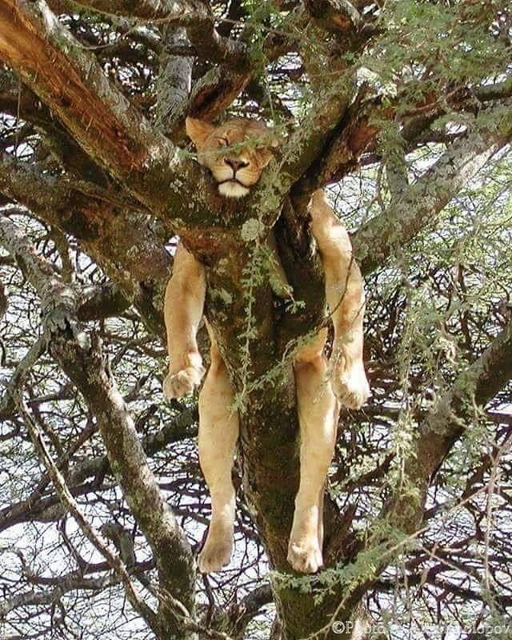
Jos vain oppisimme olemaan kiitollisia pienistä asioista…
Laulusta joka vie ajatukset muualle, sillä on niitäkin, jotka eivät voi kuulla.
Auringonlaskun kauneudesta, sillä on niitä, jotka ei voi nähdä.
Kotimme lämmöstä, sillä on niitä, joilla ei ole kotia.
Ystävien kanssa vietetystä ajasta, sillä on niitä, jotka ovat yksinäisiä.
Kävelystä rannalla, sillä on niitä, jotka eivät kykene kävelemään.
Pienet asiat, niistä elämä koostuu!
Missä tarve - siellä lion
KIITOS!
Yhteystiedot:
tuomo.kemppainen@ippnet.fi 044-0577715
GST Tuomo Kemppainen tuomo.kemppainen@ippnet.fi puh. 044-0577715

